Slide 1
Оценка теплопотерь газовой котельной д. Ананьино
18K42
Выполнила обучающаяся 9класса
Виноградова Алина

Slide 2
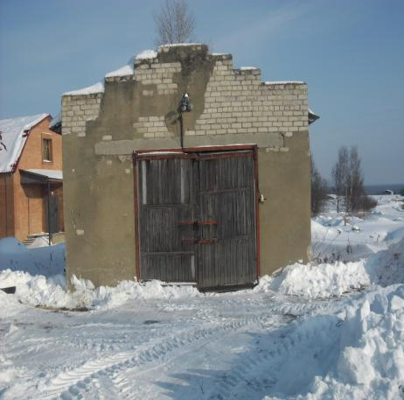
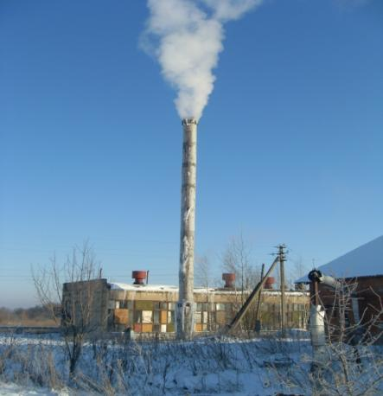
Здания котельной
Здание первой котельной
Здание современной котельной

Slide 3
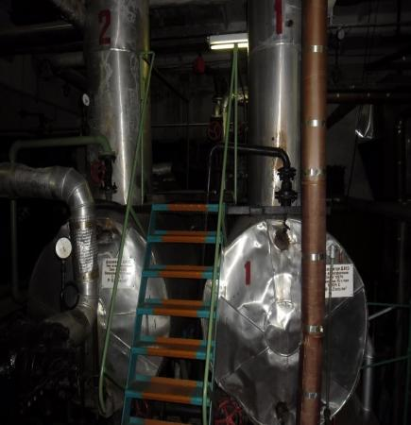
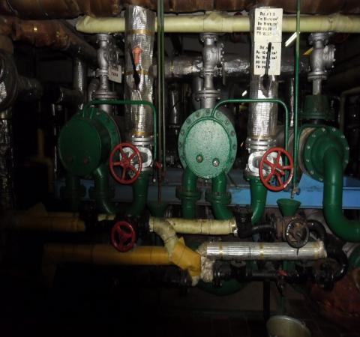
Оборудование котельной
Диаэратор ДА – 15\4
Диаэратор ДА – 15\4
Диаэратор ДА – 15\4
Диаэратор ДА – 15\4
Насосы
Деаэратор ДА – 15\4

Slide 4
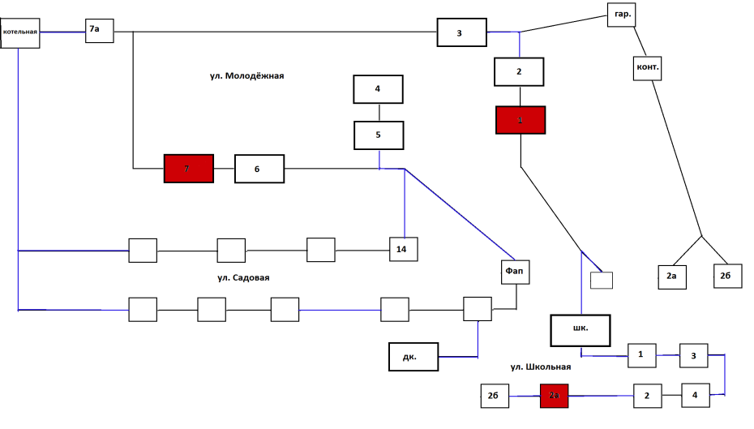
Схема отопительной системы

Slide 5
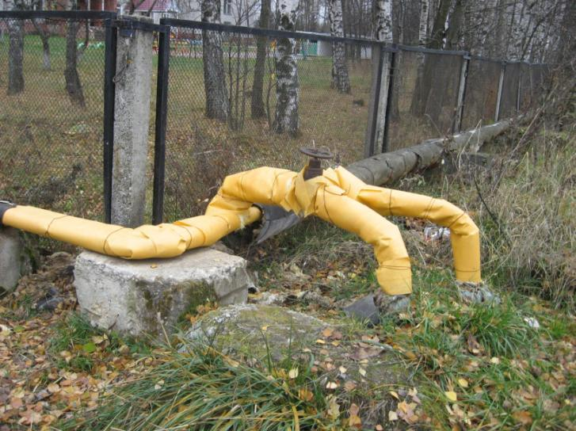
Нарушения теплоизоляции

Slide 6
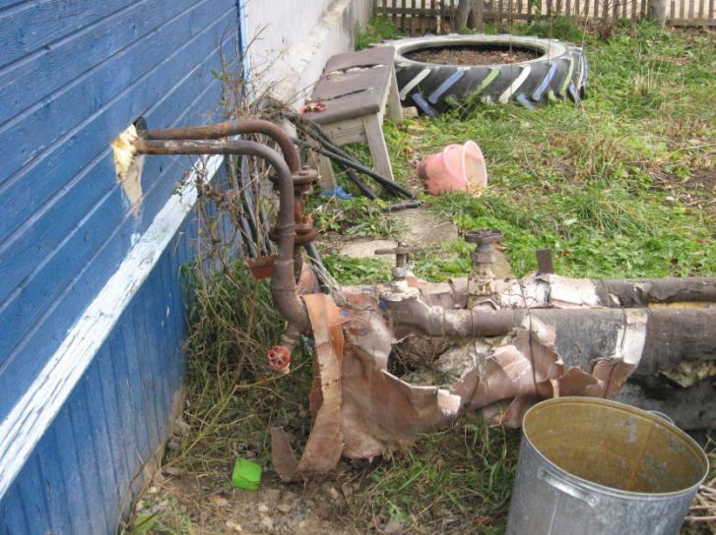
Дома частного сектора

Slide 7
Схема отопительной системы

Slide 8
График изменения температур

Slide 9
Выводы:
Около 40%труб отопительной системы находится на поверхности земли;
Многослойность изоляции нарушена;
Места врезки в дома не утеплены;
Теплотрасса имеет большую протяженность;
Утепление окон отсутствует .

Slide 10
Перспективы работы
Познакомить учеников школы с результатами исследований;
Провести конкурс на лучшее утепление класса ;
Подготовить буклет о необходимости сохранения тепла;
Довести результаты исследований до МУП ЖКХ «Заволжье».

